Slide 1
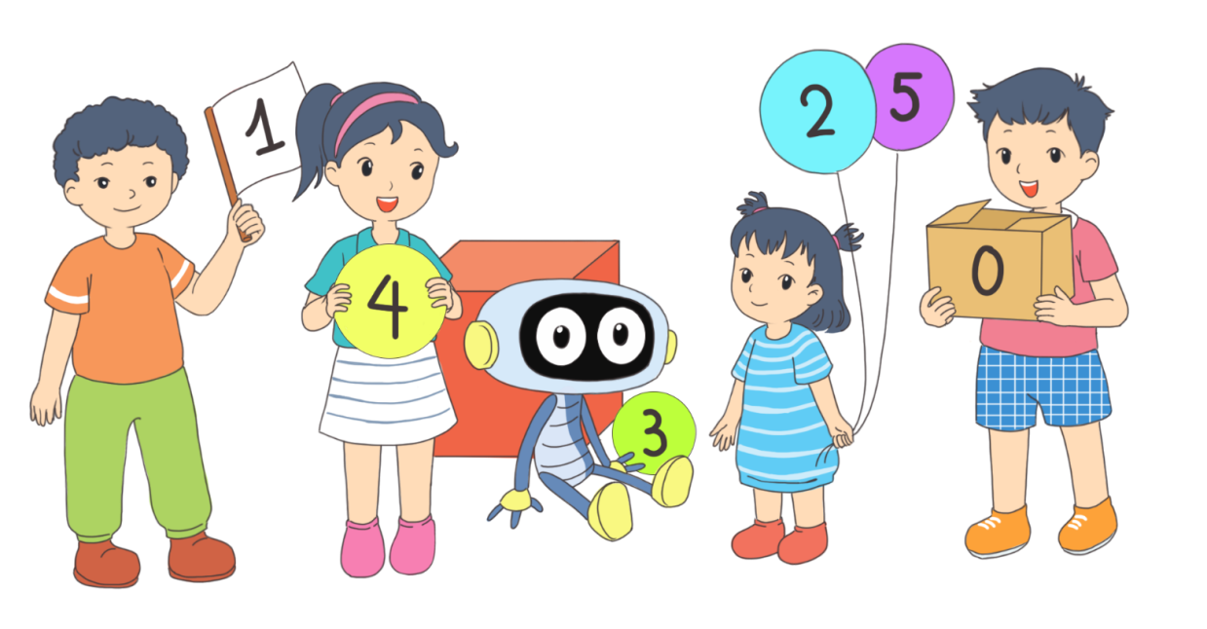
TOÁN 1

Slide 3
Bài 13
LUYỆN TẬP CHUNG
Sách Toán_trang 86

Slide 4
1
Số?
a)
3 + 5 = 8
4 + 2 = 6
8 + 2 = 10
8 - 3 =
6 - 4 =
10 - 2 =
?
5
?
2
?
8
8 - 5 =
6 - 2 =
10 - 8 =
3
4
2
?
?
?
b)
4 + 3 = 7
7 + 1 = 8
5 + 0 = 5
3 + 4 =
7 + 1 =
5 - 0 =
?
7
?
8
?
5
7 - 4 =
8 - 1 =
5 - 5 =
3
7
0
?
?
?

Slide 5
Số?
2
1 + 9 = 10 |  | 10 – 1 = 9
2 + 8 = 10 |  | 10 – 2 = 8
3 + 7 = 10 |  | 10 – 3 = 7
4 + 6 = 10 |  | 10 – 4 = 6
5 + 5 = 10 |  | 10 – 5 = 5
6 + 4 = ? |  | 10 – 6 = ?
7 + 3 = ? |  | 10 – 7 = ?
8 + 2 = ? |  | 10 – 8 = ?
9 + 1 = ? |  | 10 – 9 = ?
10
4
10
3
10
2
10
1

Slide 6
3
Số?
a)
+ | 3 | 6 | 7 | 4 | 2 | 4 | 9
 | 4 | 2 | 1 | 3 | 8 | 6 | 0
 | ? | ? | ? | ? | ? | ? | ?
7
8
8
7
10
10
9

Slide 7
b)
9
8
7
5 | 4
6 | ?
? | 2
0 | ?
6 | 2
5 | ?
? | 1
? | 8
5 | 2
? | 4
6 | ?
? | 0
3
3
3
7
7
1
9
0
7

Slide 8
4
Số?
+ 4
- 6
+ 7
a)
5
?
9
?
3
?
10
b)
10
?
6
?
4
3
3
?
1
1
2
1
0

Slide 9
CỦNG CỐ
VÀ
DẶN DÒ

Slide 10
Tạm biệt các bạn!
Tạm biệt các bạn!

Slide 11
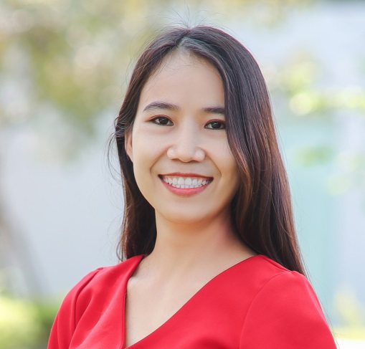
Người soạn : Phan Thị Linh
Năm sinh : 1990
Đơn vị công tác : Trường TH và THCS FPT
LH : 0916.604.268
Mail : linhpt33@fe.edu.vn
Thân chào Quý Thầy Cô!
Người soạn rất mong nhận được phản hồi và góp ý từ Quý Thầy Cô để bộ giáo án ppt được hoàn thiện hơn.
Mọi thông tin phản hồi mong được QTC gửi về:
+ Zalo: 0916.604.268
+ Facebook cá nhân: https://www.facebook.com/nhilinh.phan/
+ Nhóm chia sẻ tài liệu: https://www.facebook.com/groups/443096903751589
* Thầy cô có thể liên hệ khi cần được hỗ trợ soạn giáo án điện tử.

